Slide 1
Тригонометрические формулы

Slide 2
ЗНАКИ тригонометрических функций
sin a cos a
tg a ctg a
+
+
–
+
–
–
–
+
–
+
–
+
–
+
–
+

Slide 3
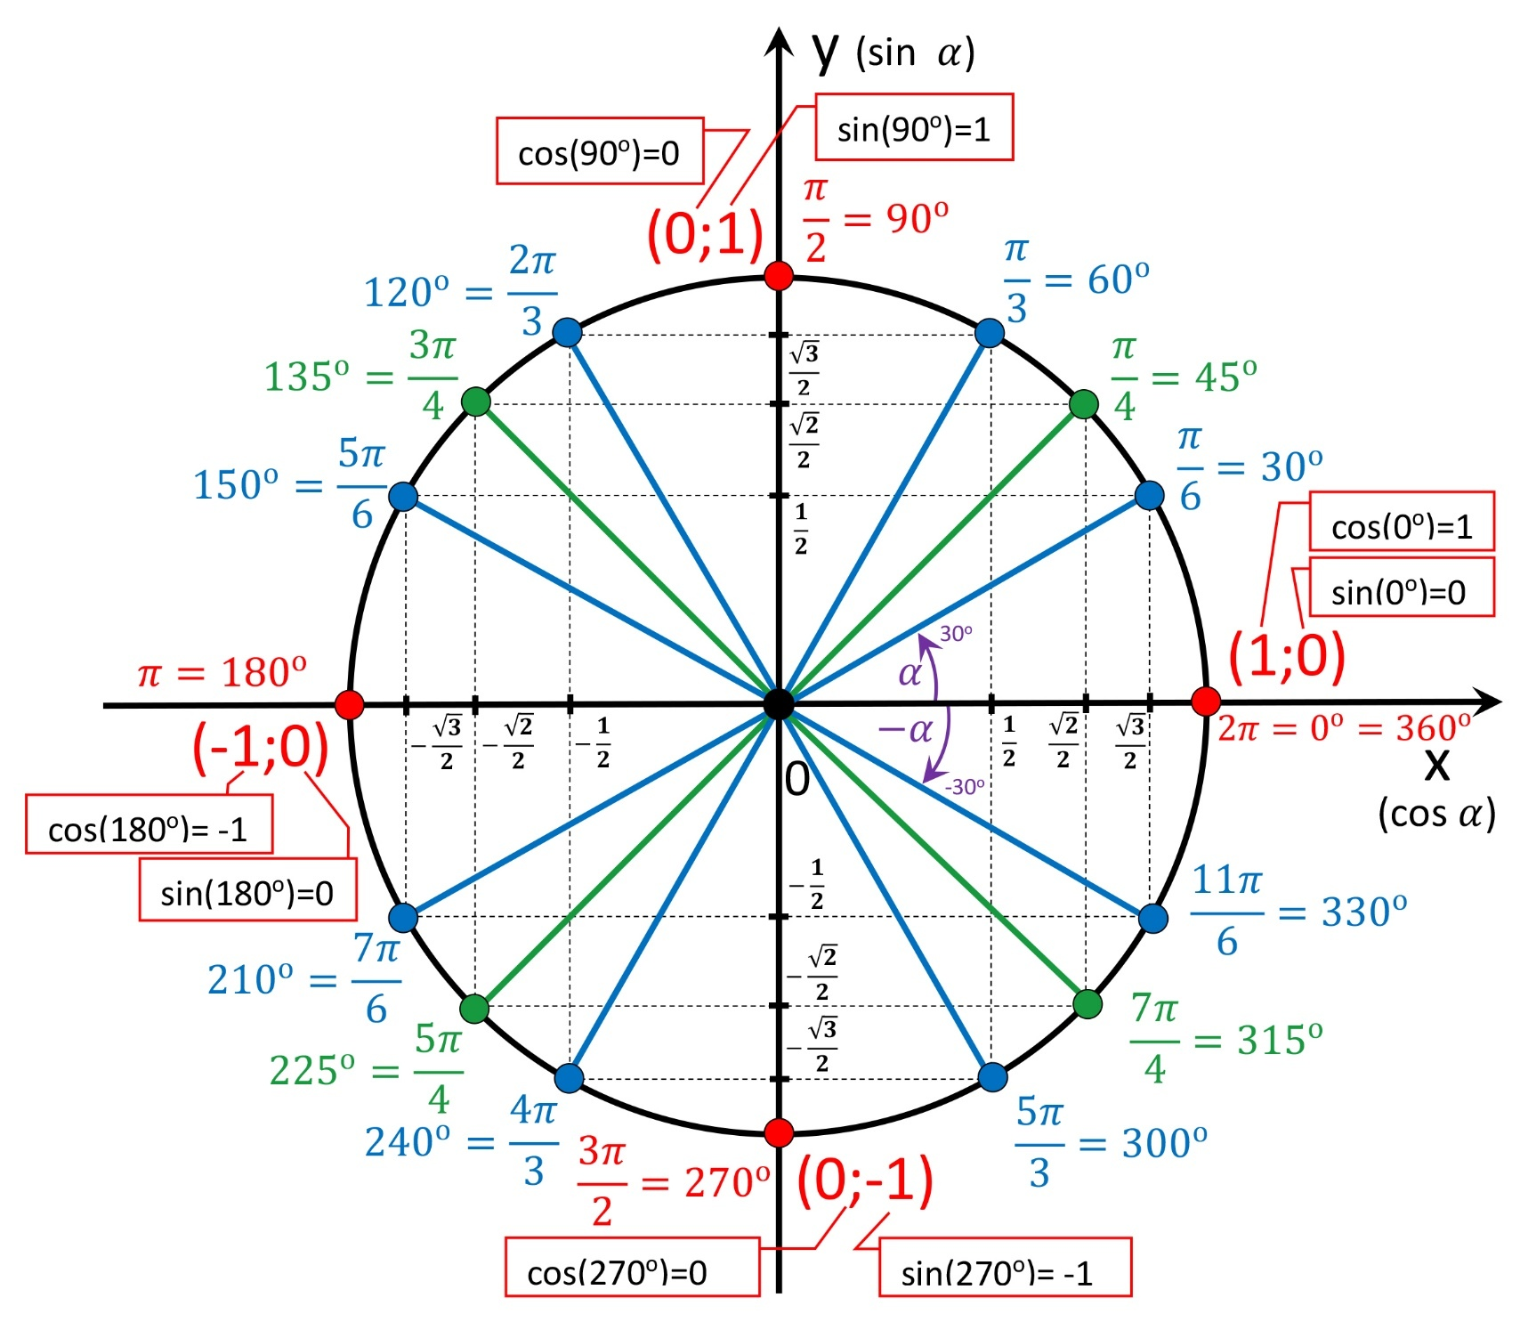

Slide 4
Четность и нечетность
Нечетные:
Sin(-x) = - sin x
tg(-x) = - tg x
ctg(-x) = - ctg x
Четная:
Cos(-x) = cos x

Slide 5
Основные тригонометрические формулы
Sin² x + cos² x = 1
Sin² x = 1 - cos² x
cos² x = 1 - Sin² x

Slide 6
Основные тригонометрические формулы
tg x =
ctg x =

Slide 7
Основные тригонометрические формулы
tg x ctg x = 1
tg x =
ctg x =

Slide 8
Основные тригонометрические формулы
1 + tg² x =
1 + ctg² x =

Slide 9
Формулы приведения

Slide 10
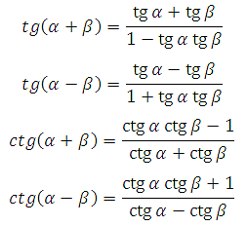
Синус, косинус, тангенс, котангенс суммы и разности
Для любых двух углов α и β справедливы тождества:

Slide 11
Формулы двойного аргумента
Sin 2x = 2 sin x cos x
cos 2x =cos² x – sin²x=1 – 2 sin²x=2 cos² x – 1
tg 2x =

Slide 12
Формулы понижения степени
cos² x =
Sin² x =

